Slide 1
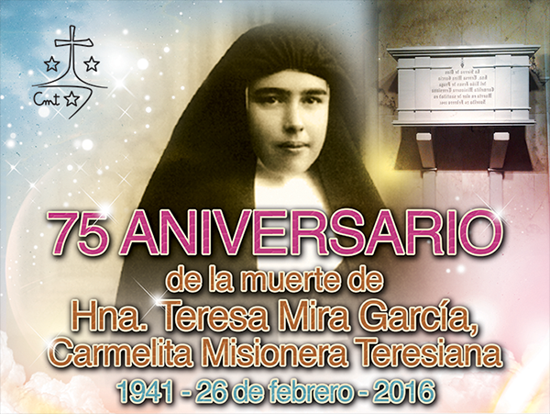

Slide 2
CANTO: UNA LUZ EN EL CARMELO
Un día de septiembre Teresa Mira nació
con una sonrisa siempre ella el mundo iluminó.
Cristo se fijó en ella por su bondad y su pureza
por su alma siempre bella, por su corazón de entrega.
Oh, oh niño Jesús de Praga a quien Teresa oraba
Ayúdanos amar a sembrar siempre la paz. (BIS)
Pincha aquí
http://www.coralcolegiolapurisima.com/wp-content/uploads/2010/03/Pista-02.mp3
Su trabajo y su servicio, con su amor a Dios y al mundo
hizo muchos sacrificios pero con amor profundo.
Nunca temió a la muerte, por su alma siempre fuerte
fue la luz en el Carmelo para niños, para enfermos.
Oh, oh niño Jesús de Praga a quien Teresa oraba
Ayúdanos amar a sembrar siempre la paz. (BIS)
Hermana Teresa Mira sonrisa y alegría
pon luz en mi camino y siempre… ven conmigo.

Slide 3

Canto: TERESA DE LOS NIÑOS
TERESA DE LOS NIÑOS
Teresa de los niños
enséñanos a amar y reír
nosotros te queremos
y de ti queremos aprender.
Tu eres distinta,
sencilla, de gran corazón,
jovial, cariñosa siempre,
sonríes como nadie
sabe sonreír.
Lo tuyo es el silencio.
Hablas a solas con Jesús,
solas estamos ahora tu y yo.
Ayúdanos a decirle como tú:
-ves, estoy aquí-.
Lo tuyo es pasar…
pasar sin hacer ruido…
TERESA de los niños.
Pincha aquí
http://www.coralcolegiolapurisima.com/wp-content/uploads/2010/03/Pista-11.mp3

